Slide 1

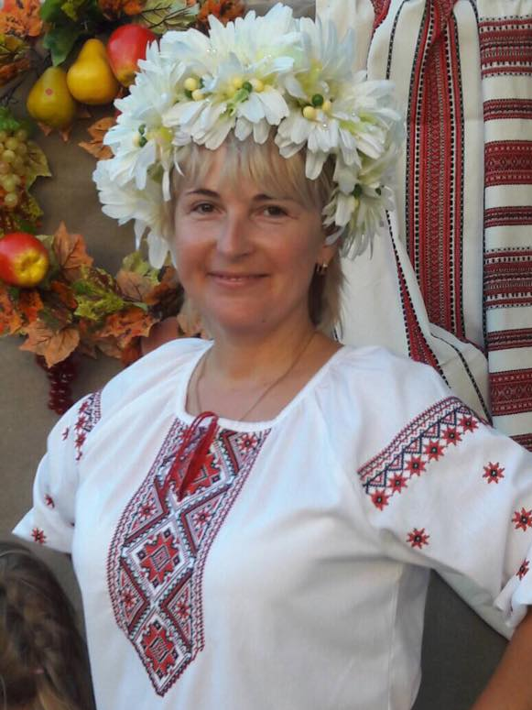
Департамент освіти Луцької міської ради
Заклад дошкільної освіти № 35
Портфоліо
вихователя
групи “Мальва”
Зюлькової
Наталії Євгенівни
2023 рік
Зюлькова Н.Є.

Slide 2

Про себе
Дата народження – 17 березня 1978 р.
Освіта – повна вища, Камянець-Подільський
педагогічний університет, 2000 р.
Спеціальність – “Початкове навчання”
Кваліфікація - вчитель початкових класів
Педагогічний стаж – 14 років
Остання атестація – 2018 рік
Кваліфікаційна категорія - “спеціаліст ІІ категорії”
Підвищення кваліфікації – курси при ВІППО, 23.09.2022 р.
Зюлькова Н.Є.

Slide 3

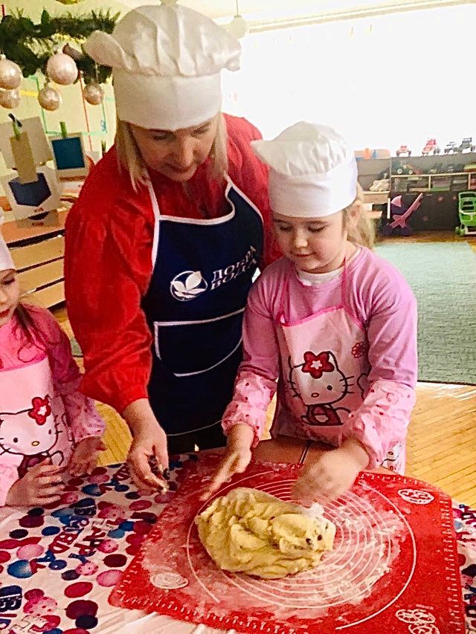
Педагогічне кредо
“Не у кількості знань полягає освіта, а у повному розумінні та майстерному застосуванні у житті
усього того, що знаєш.”
(Фрідріх Дістервег)
Зюлькова Н.Є.

Slide 4
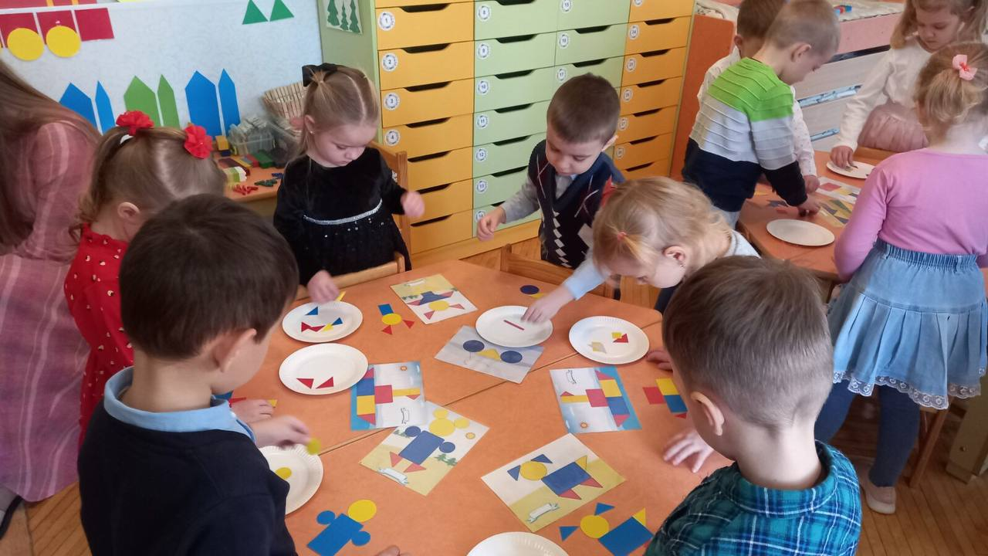
Освоєні у міжатестаційний період
сучасні освітні технології та методики
LEGO, як інноваційна технологія всебічного розвитку особистості дошкільника;
Технологія “Стіни, стеля та підлога, які говорять”;
Методика навчання розповіданню за схемами;
Методика роботи з логічними блоками Дьєнеша;
Методика “Лялька як персона”
Зюлькова Н.Є.

Slide 5

Тема поглибленого опрацювання
Використання LEGO-технології, як освітнього інструменту на заняттях у ЗДО
LEGO-технологія:
інтегрується в освітні заходи з різних розділів програми;
дає позитивні результати під час засвоєння навчального матеріалу;
сприяє:
підвищенню якості навчання;
ефективності роботи педагога;
активності дітей під час освітнього процесу;
дозволяє:
вчитися граючись і навчатися у грі
Зюлькова Н.Є.

Slide 6
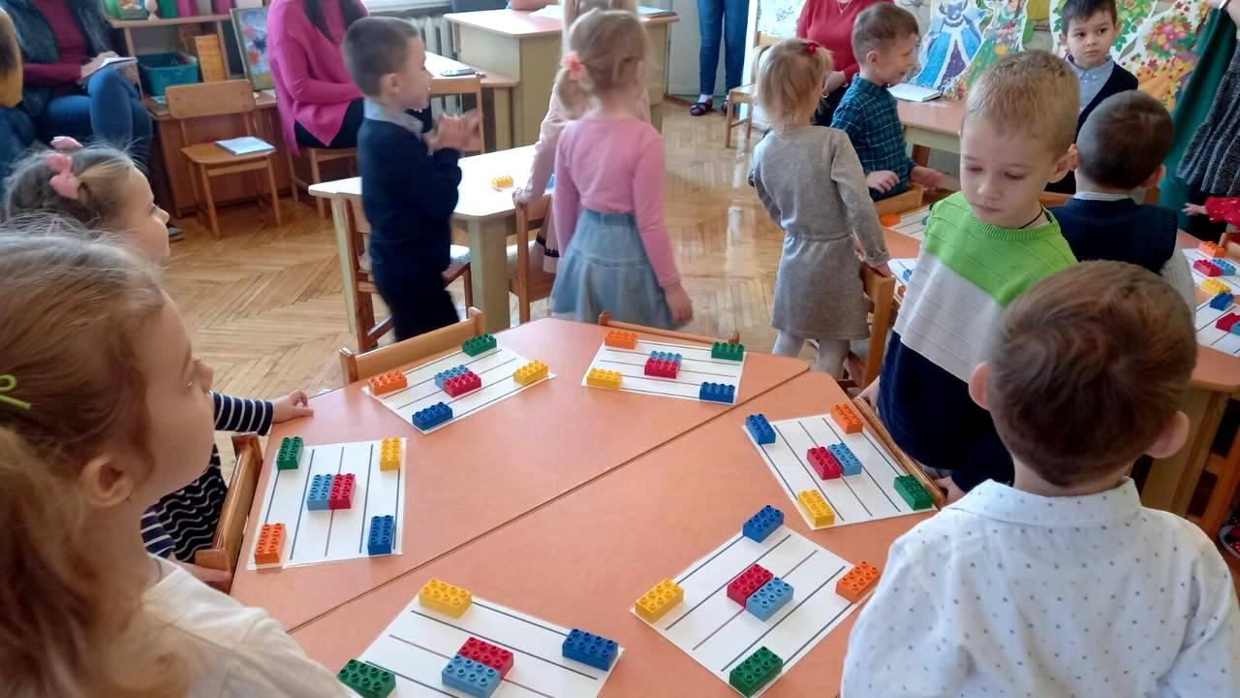
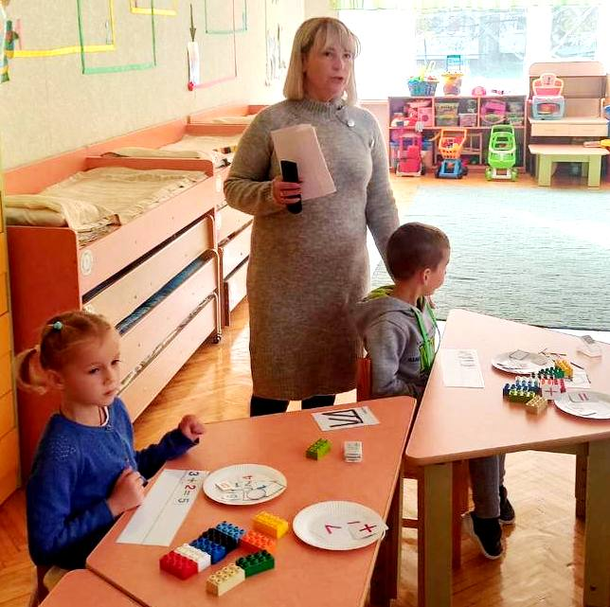
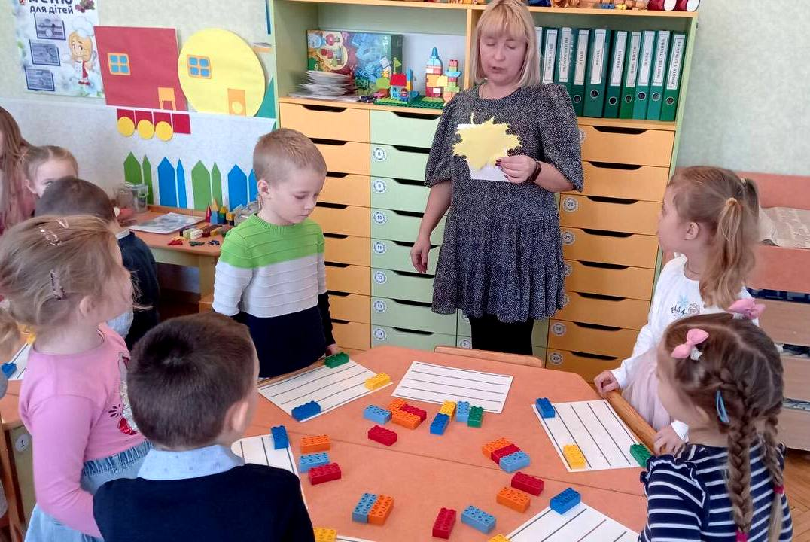
Використання цеглинок LEGO під час заняття
з логіко-математичного розвитку
Зюлькова Н.Є.

Slide 7
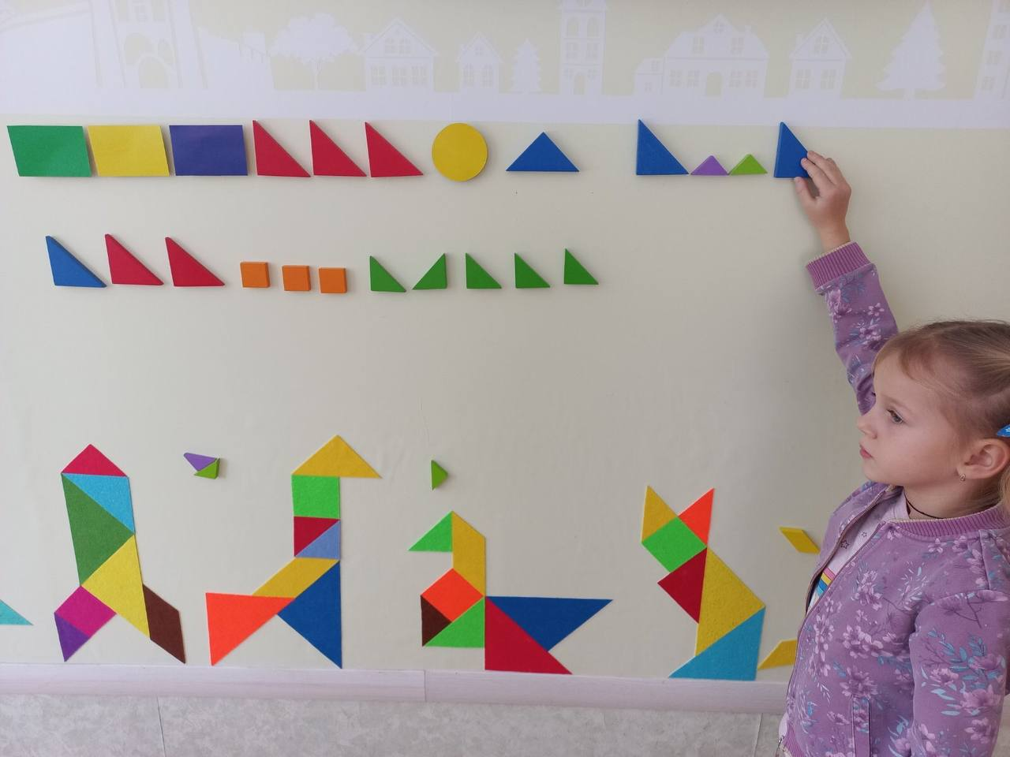
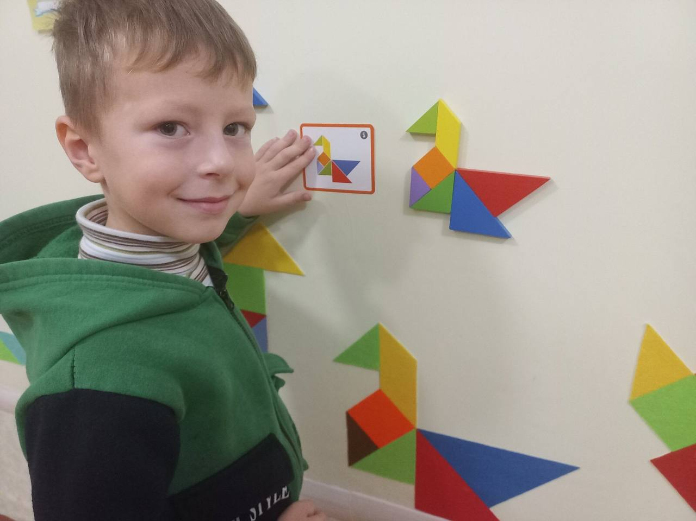
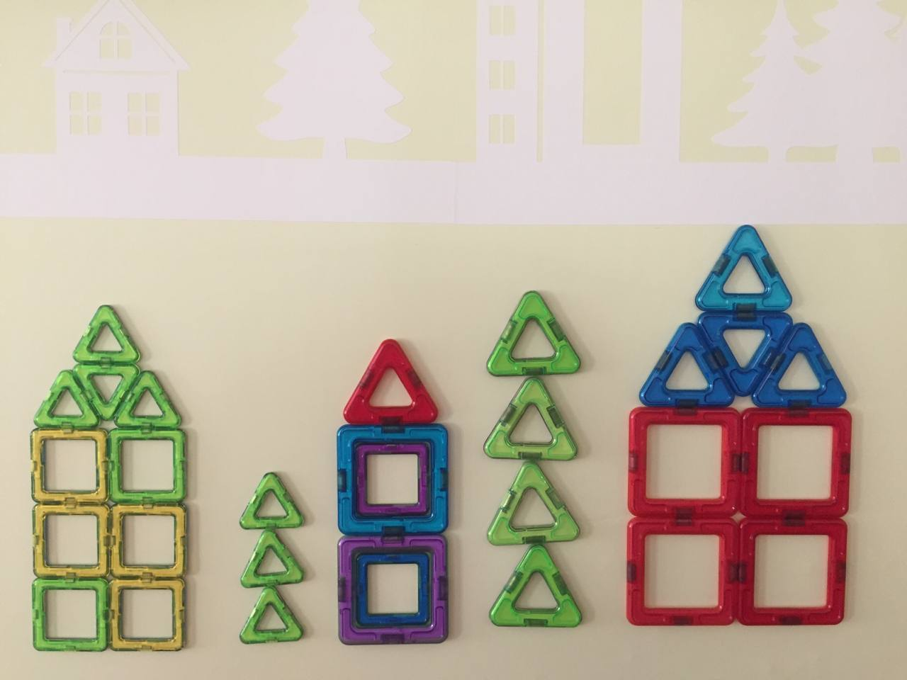
Магнітне панно
(робота з танграмом та магнітним конструктором
Зюлькова Н.Є.

Slide 8
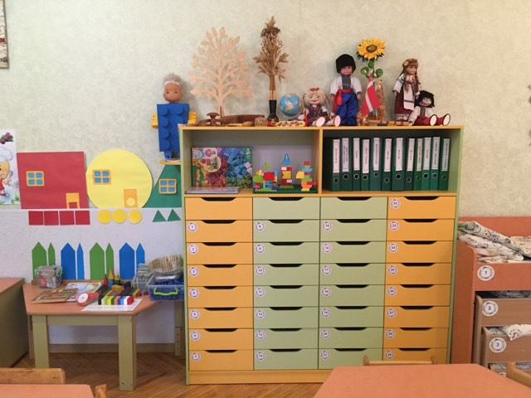
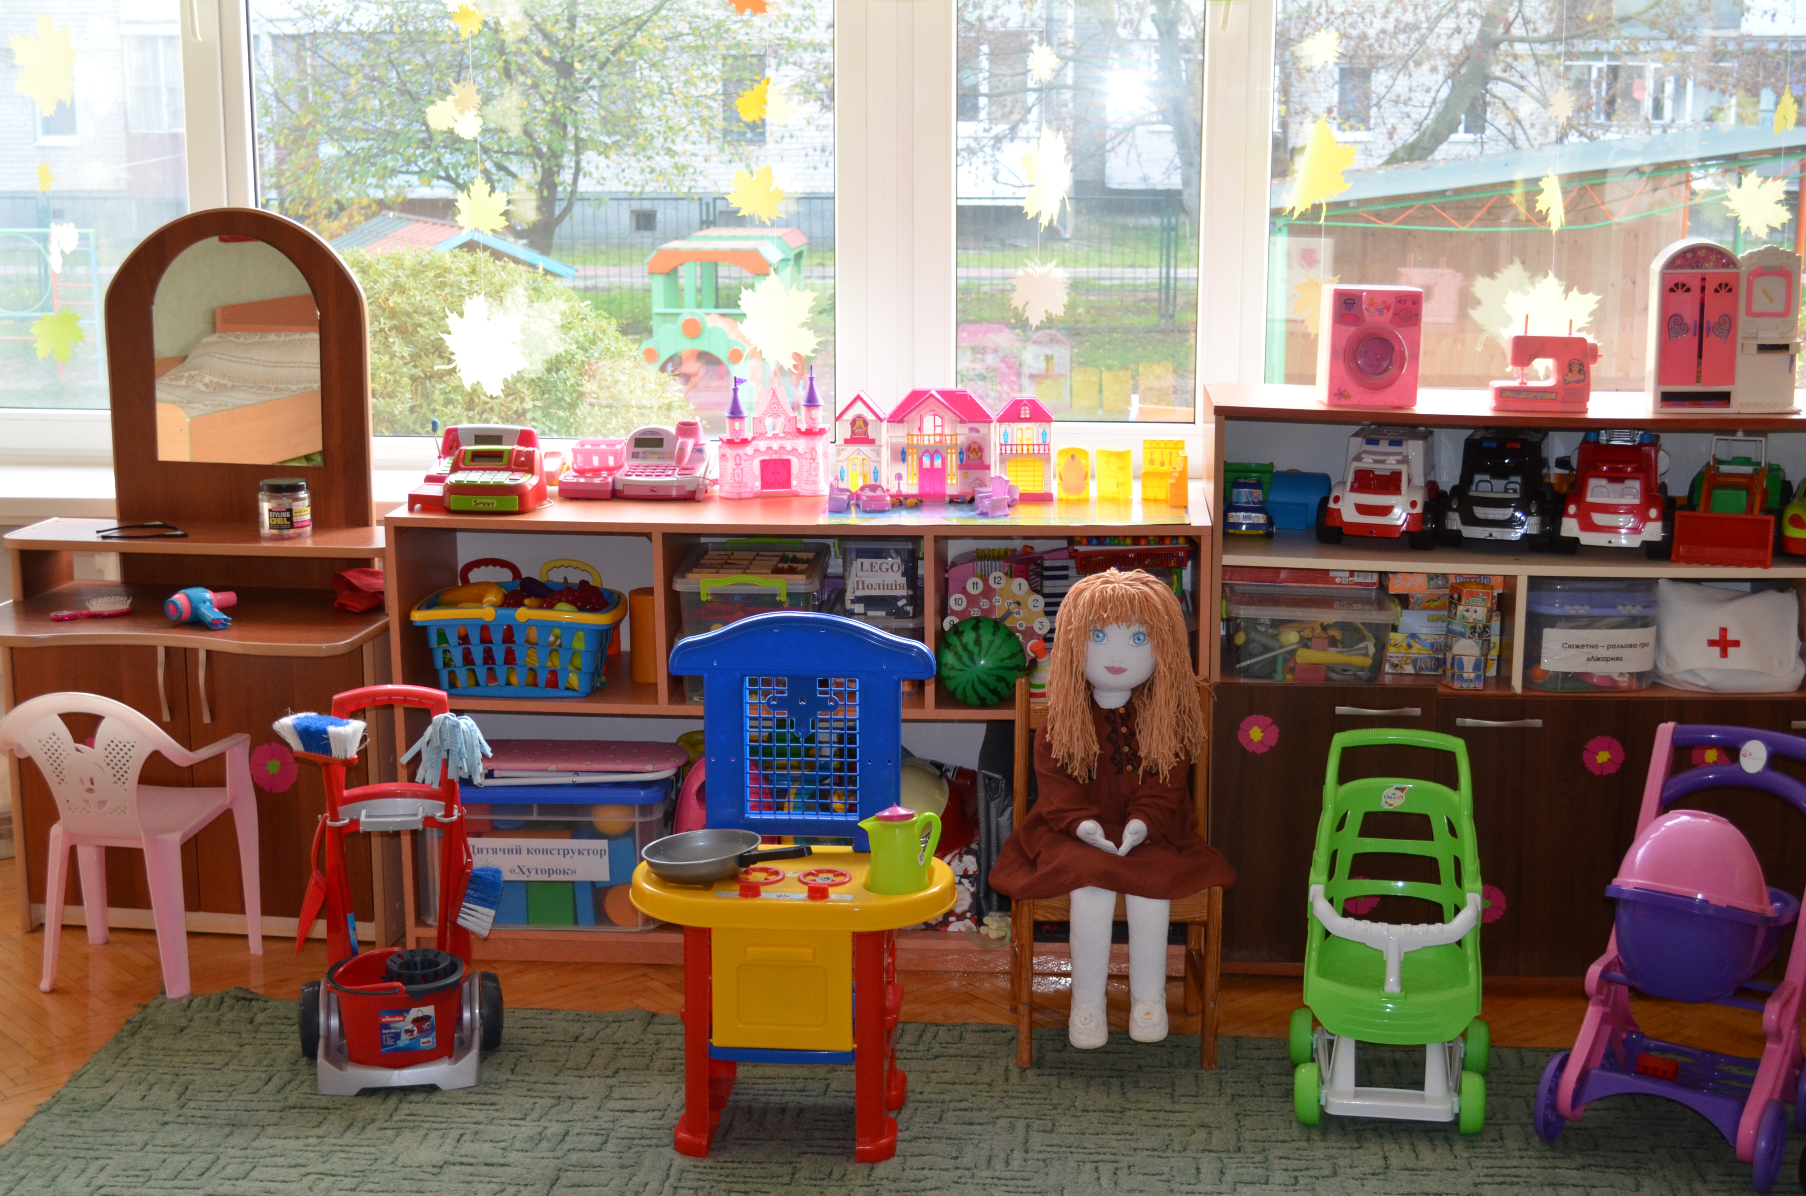
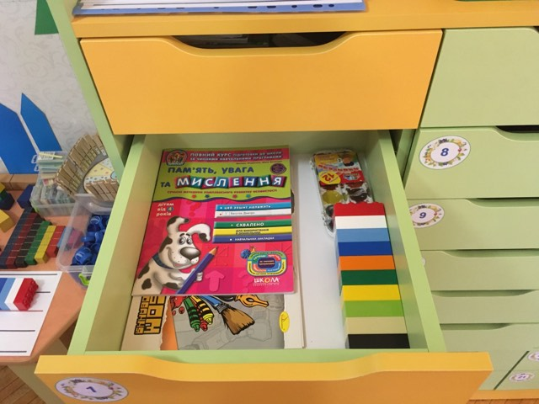
Оновлення розвивального середовища групи
Зюлькова Н.Є.

Slide 9
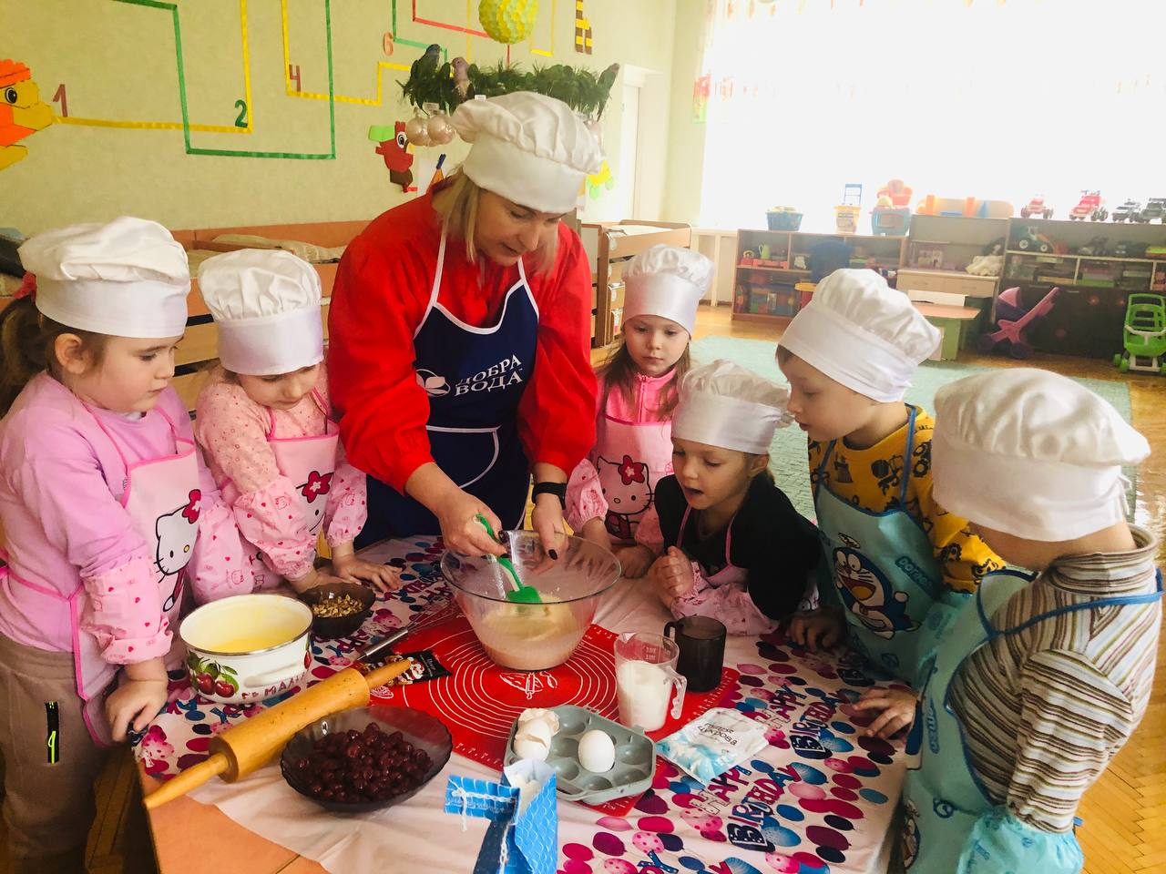
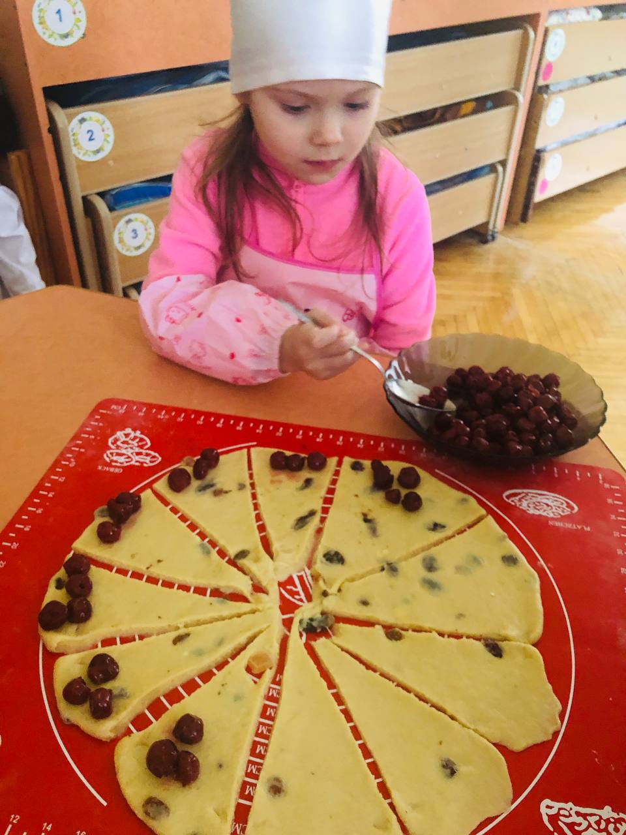
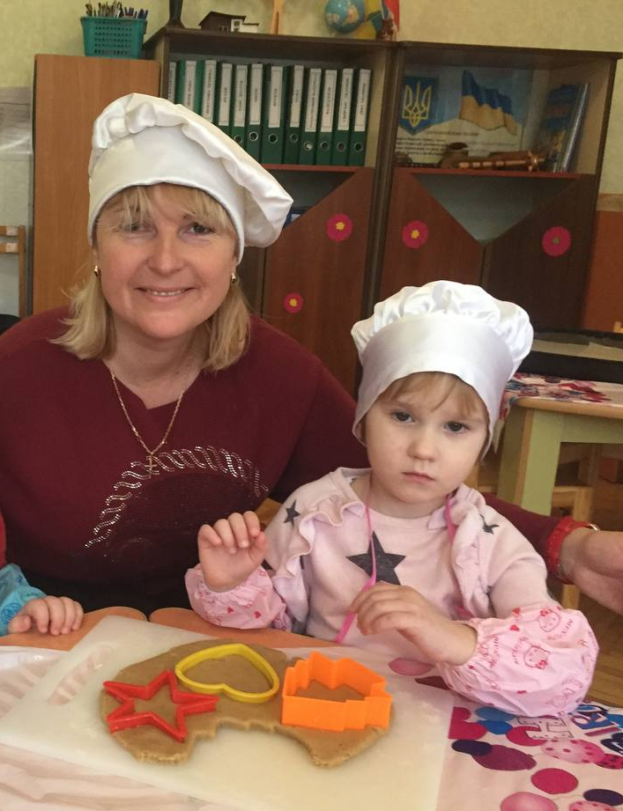
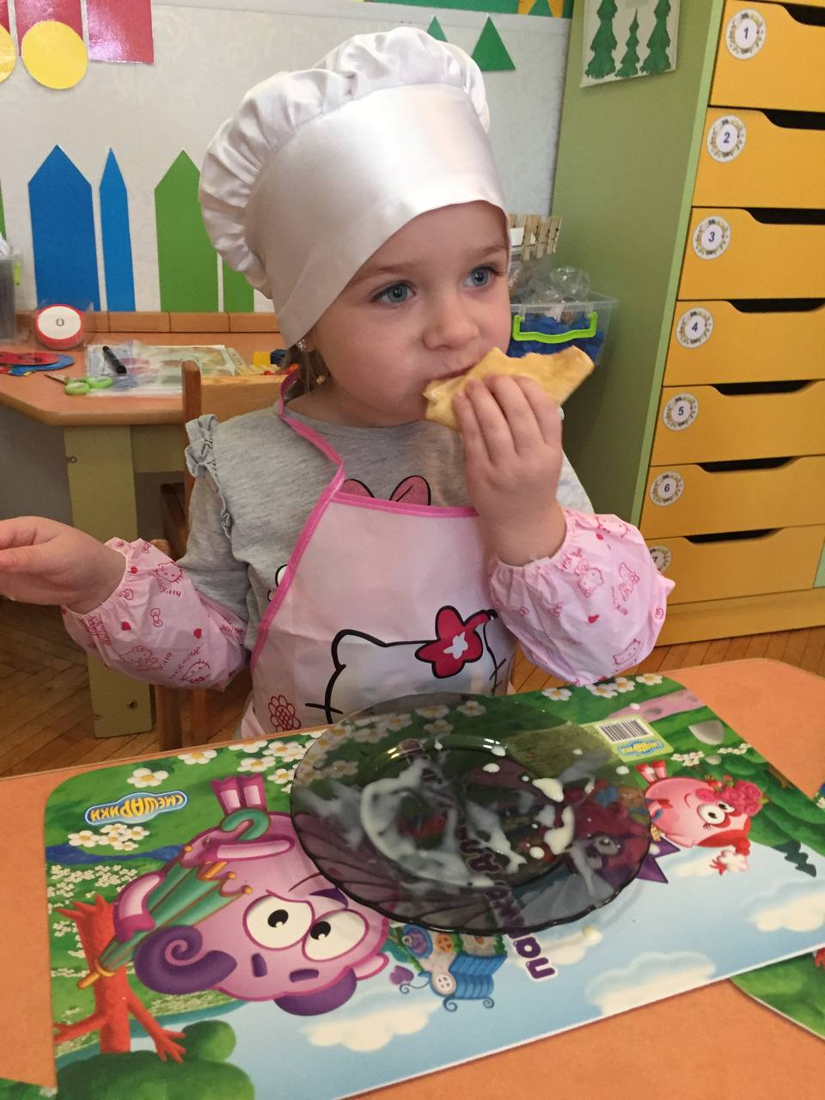
Освітня діяльність
Кулінарія
Готуємо з любов’ю!
Зюлькова Н.Є.

Slide 10
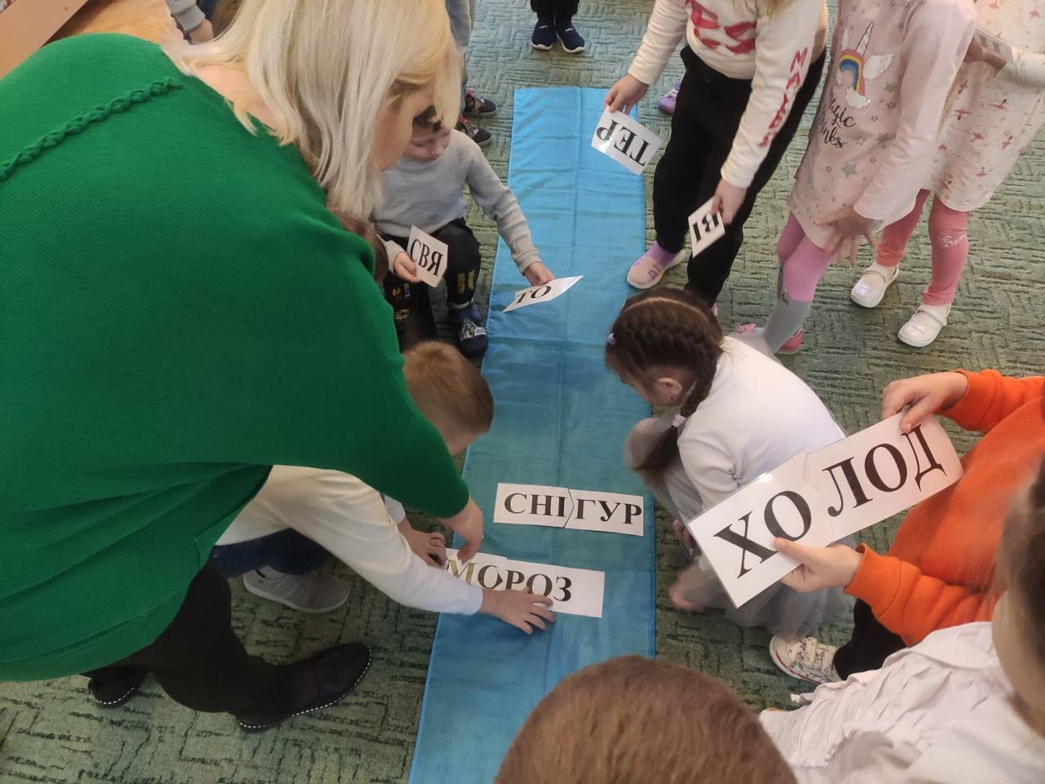
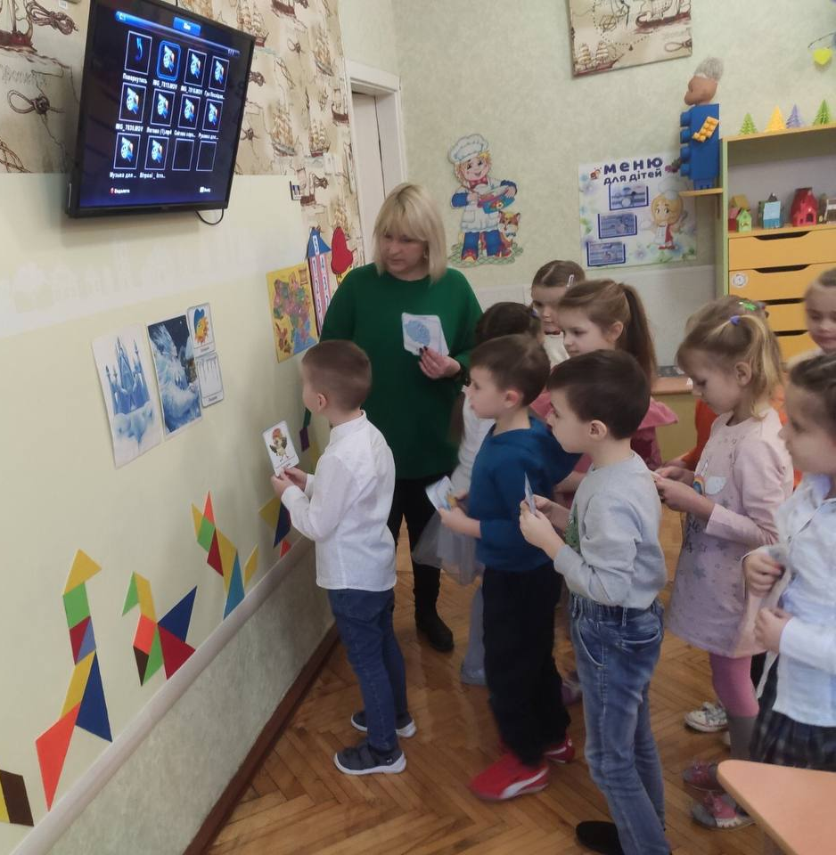
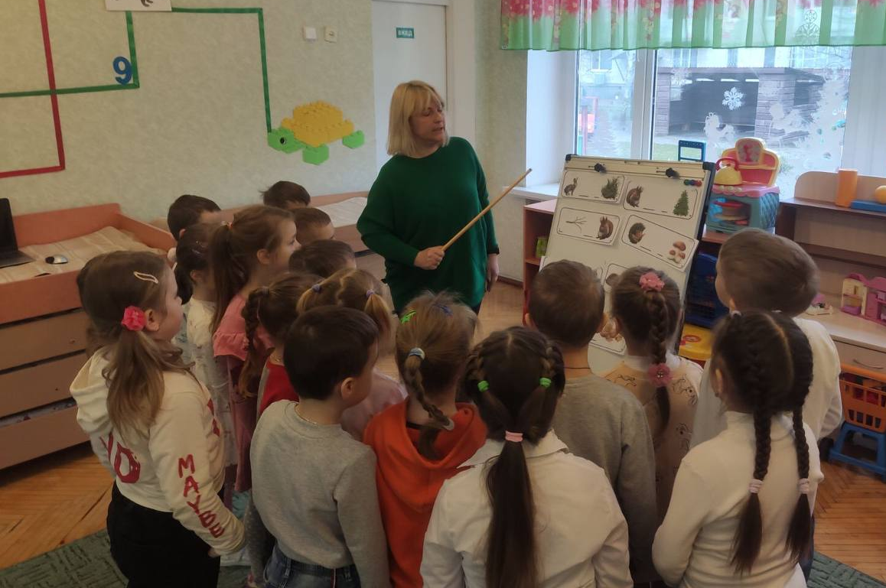
Освітня діяльність
Інтегроване заняття
“У пошуках Кая”
Зюлькова Н.Є.

Slide 11
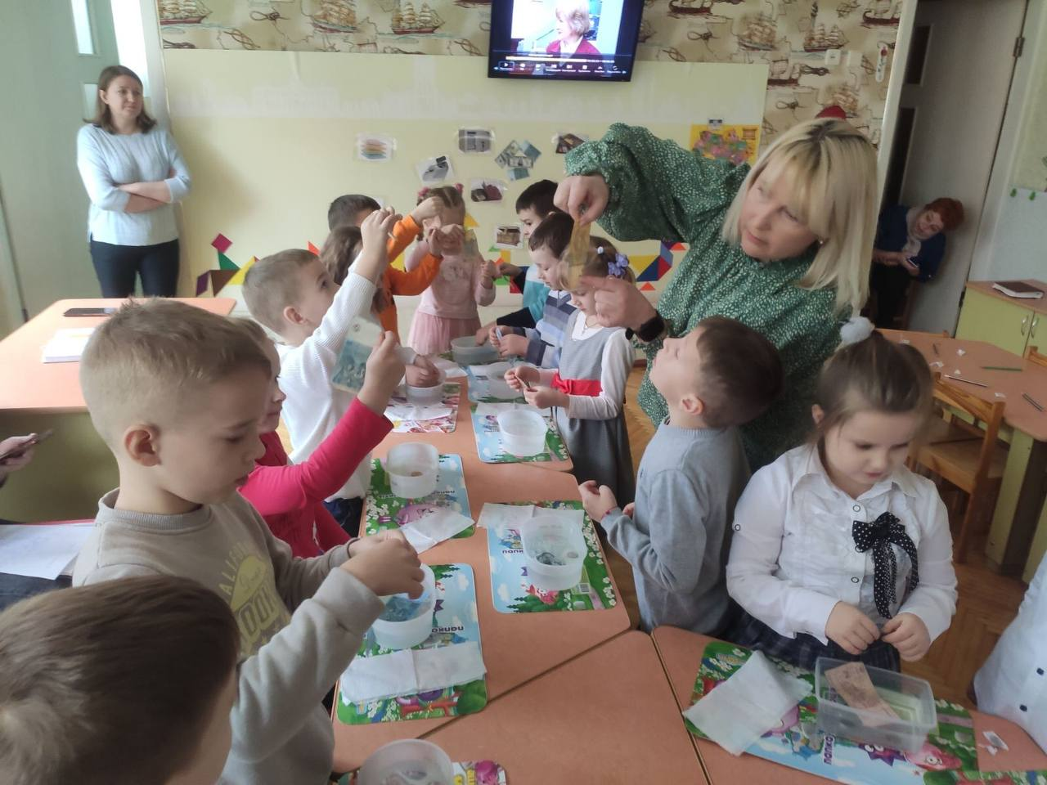
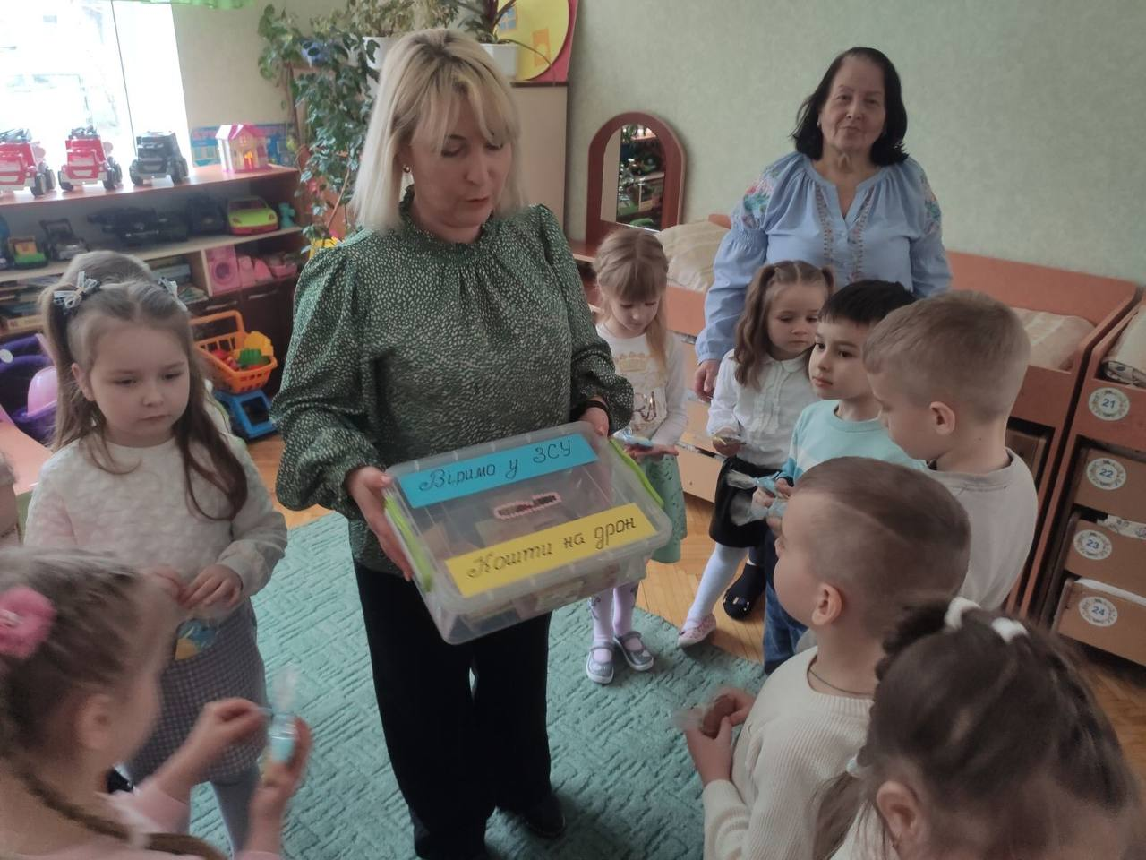
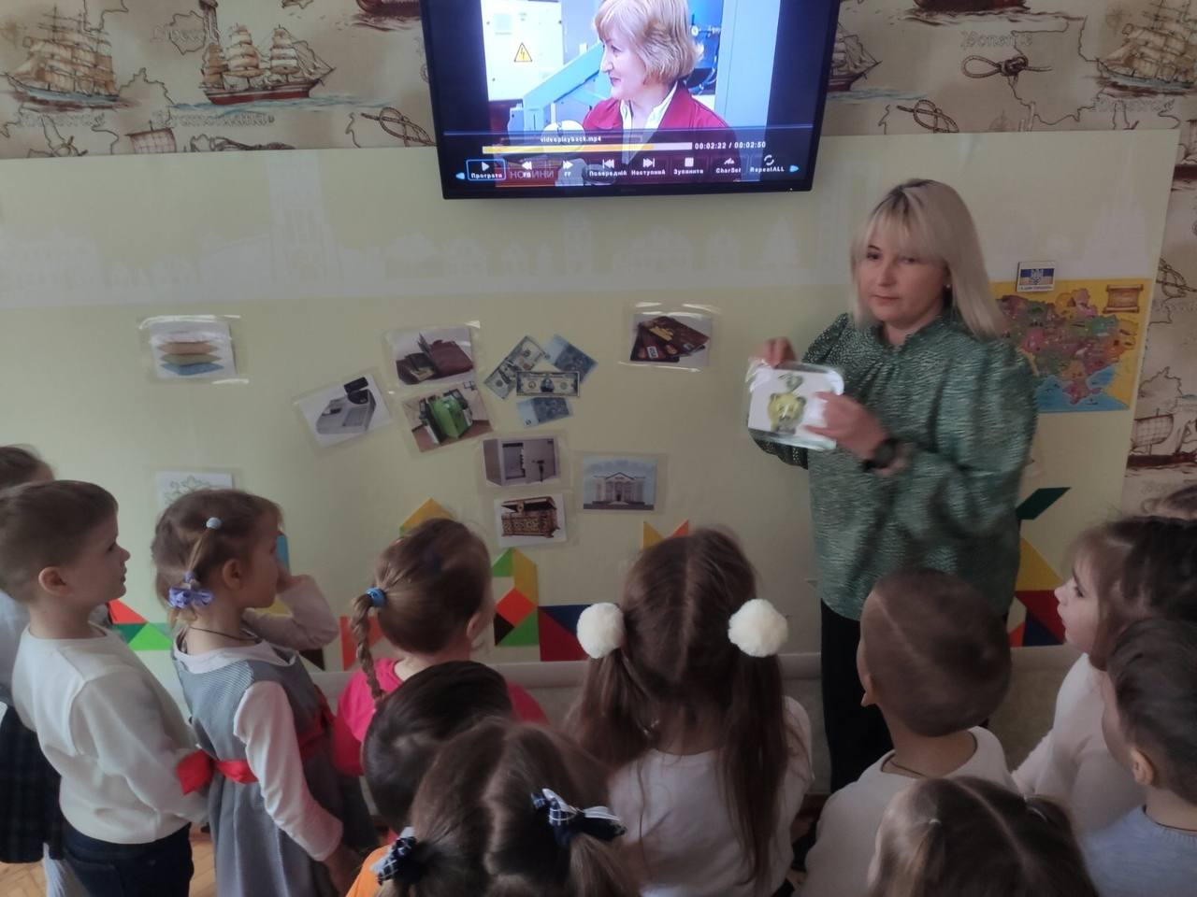
Освітня діяльність
Заняття з економічного виховання “Гроші”
Зюлькова Н.Є.

Slide 12

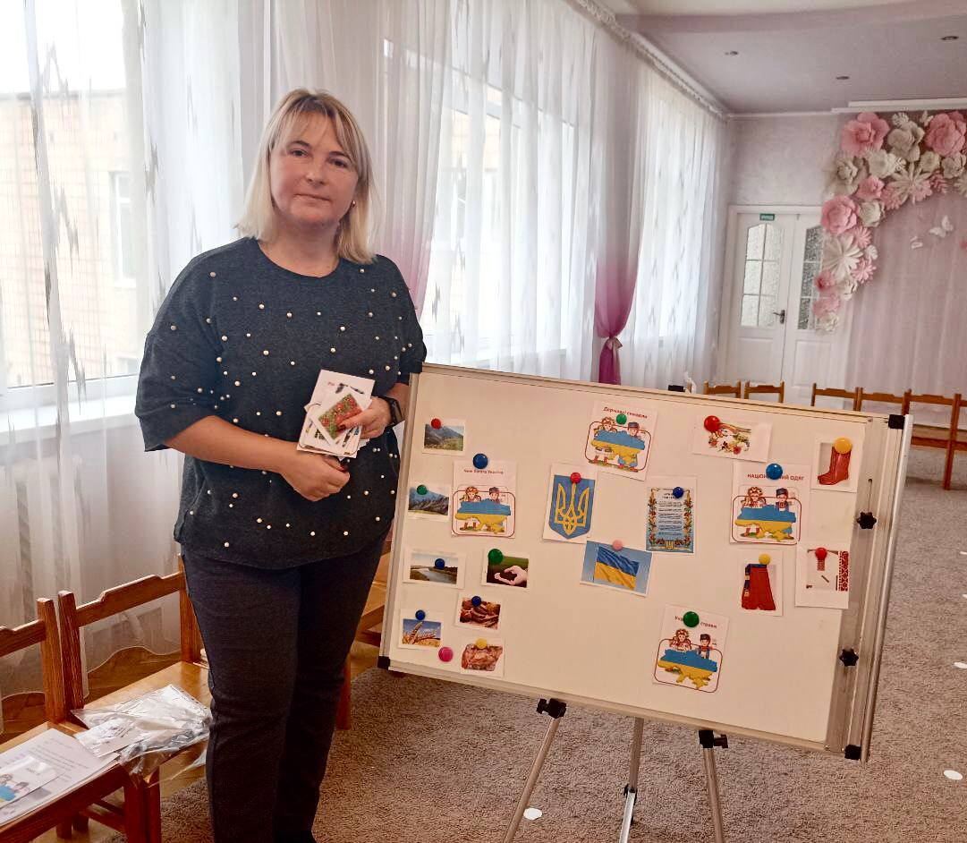
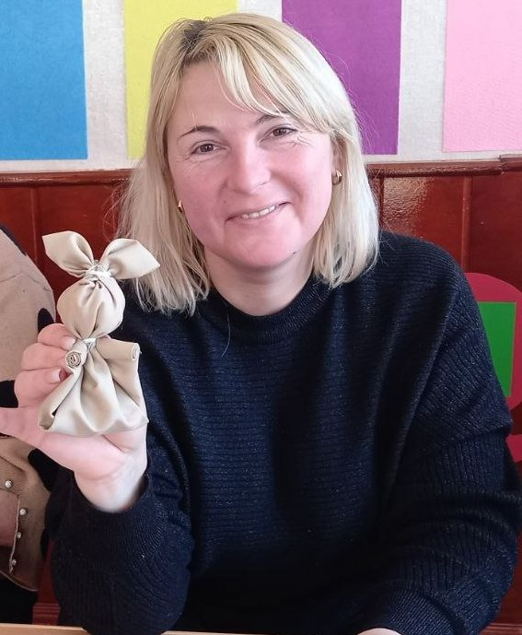
Участь у методичній роботі ЗДО
Педагогічна рада. Проведення практичної роботи з педагогами по патріотичному вихованню на тему: “Складання асоціативної карти “моя Україна”, 2022 р.
Участь у роботі творчої майстерні, 2023 р. “Лялька-мотанка”
Зюлькова Н.Є.

Slide 13
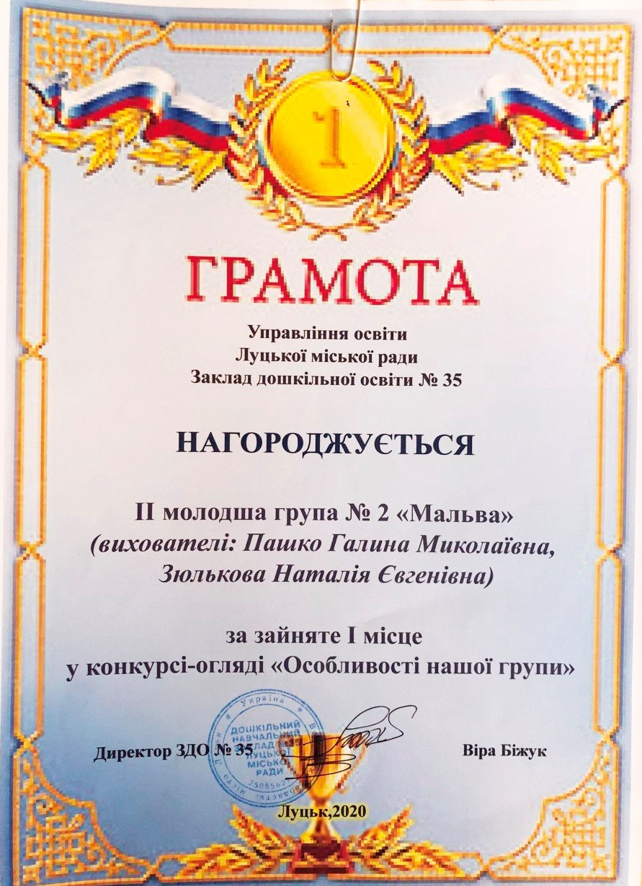
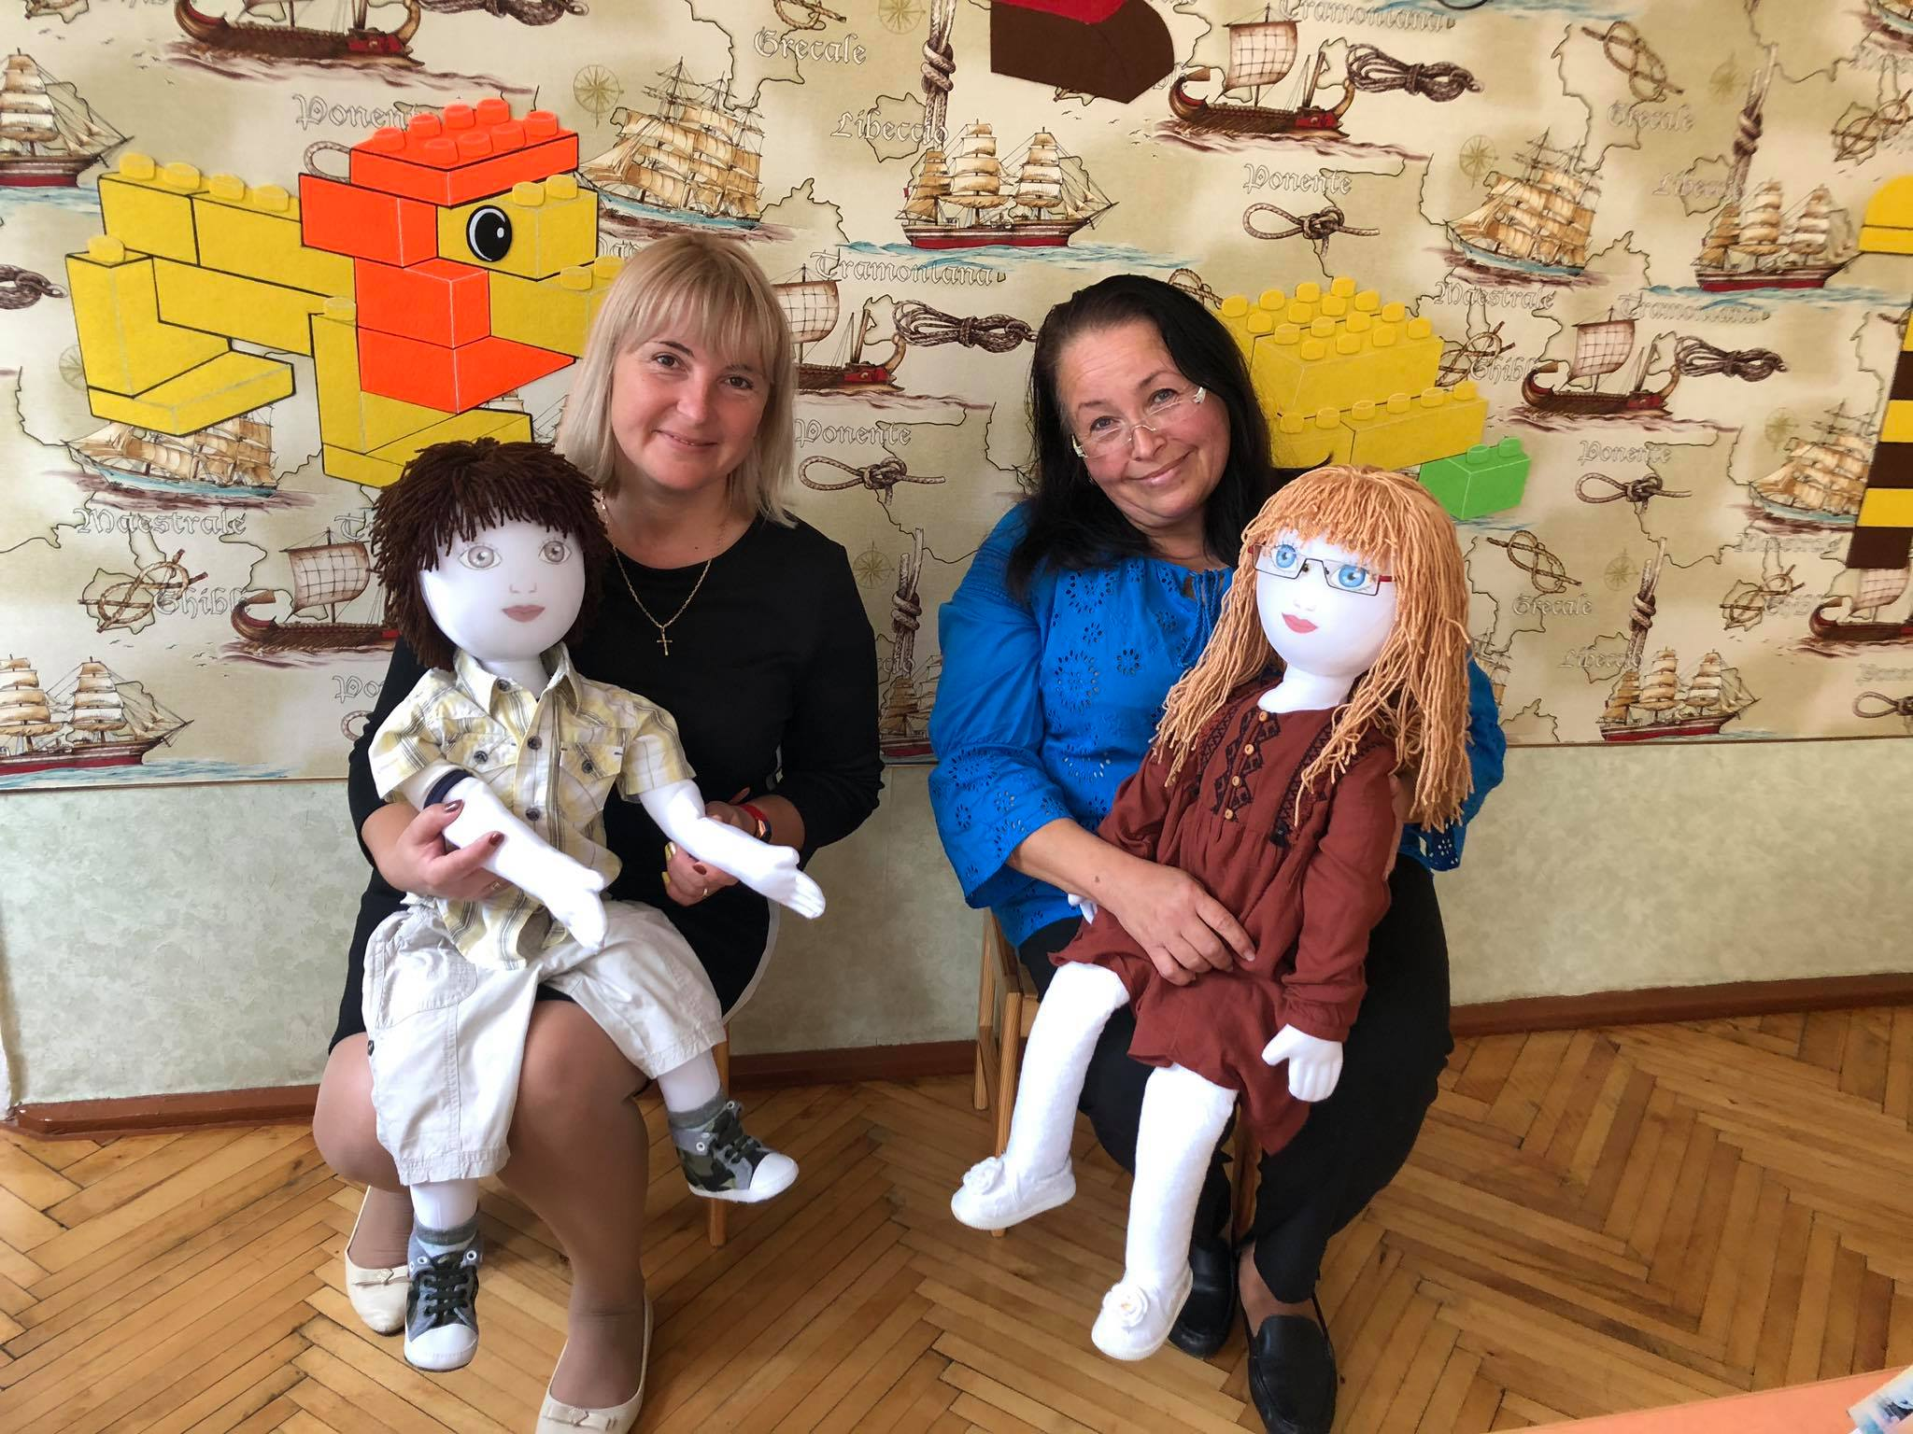
Зайняте І місце у конкурсі-огляді “Особливості нашої групи”, 2020 р.

Slide 14
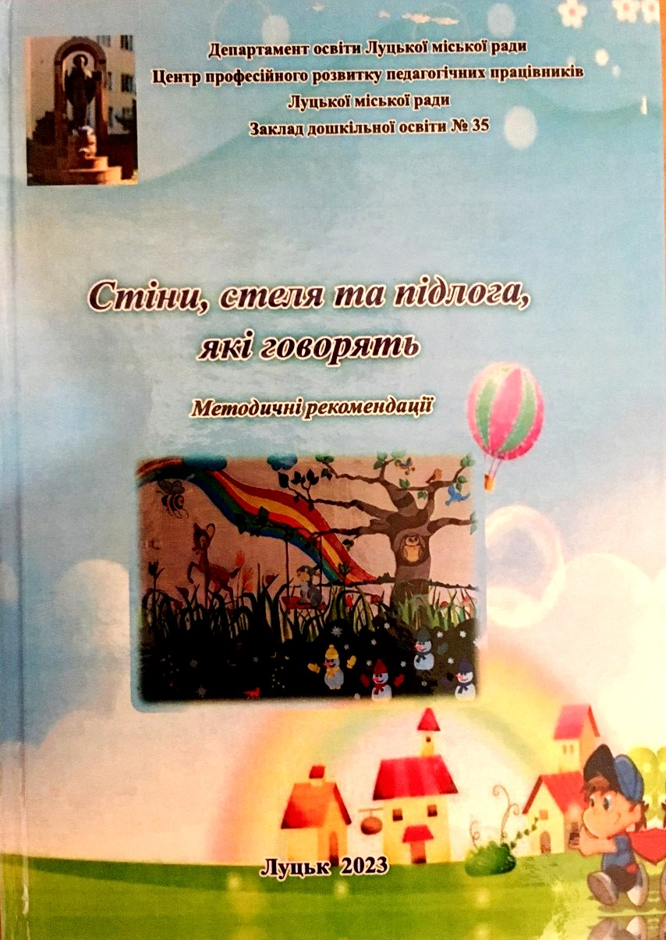
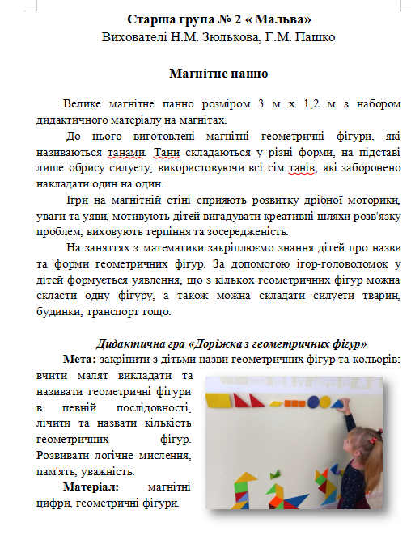
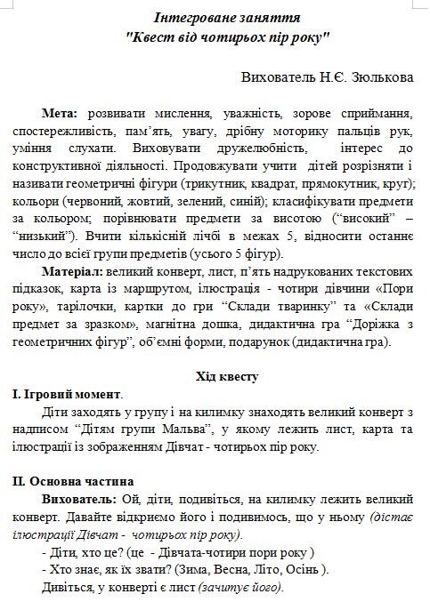
Участь у підготовці методичних рекомендацій ”Стіни, стеля та підлога, які говорять” (2023 р.):
Стаття “Магнітне панно”.
Конспект інтегрованого заняття для дітей старшої групи “Квест від чотирьох пір року”
Зюлькова Н.Є.

Slide 15
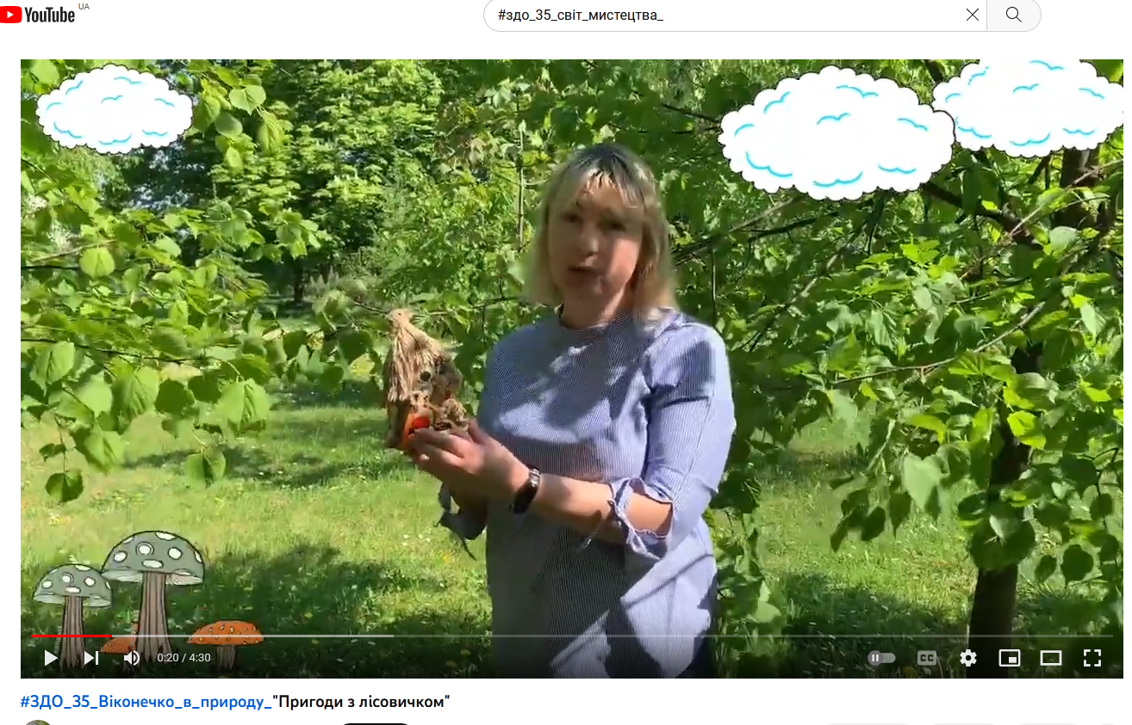
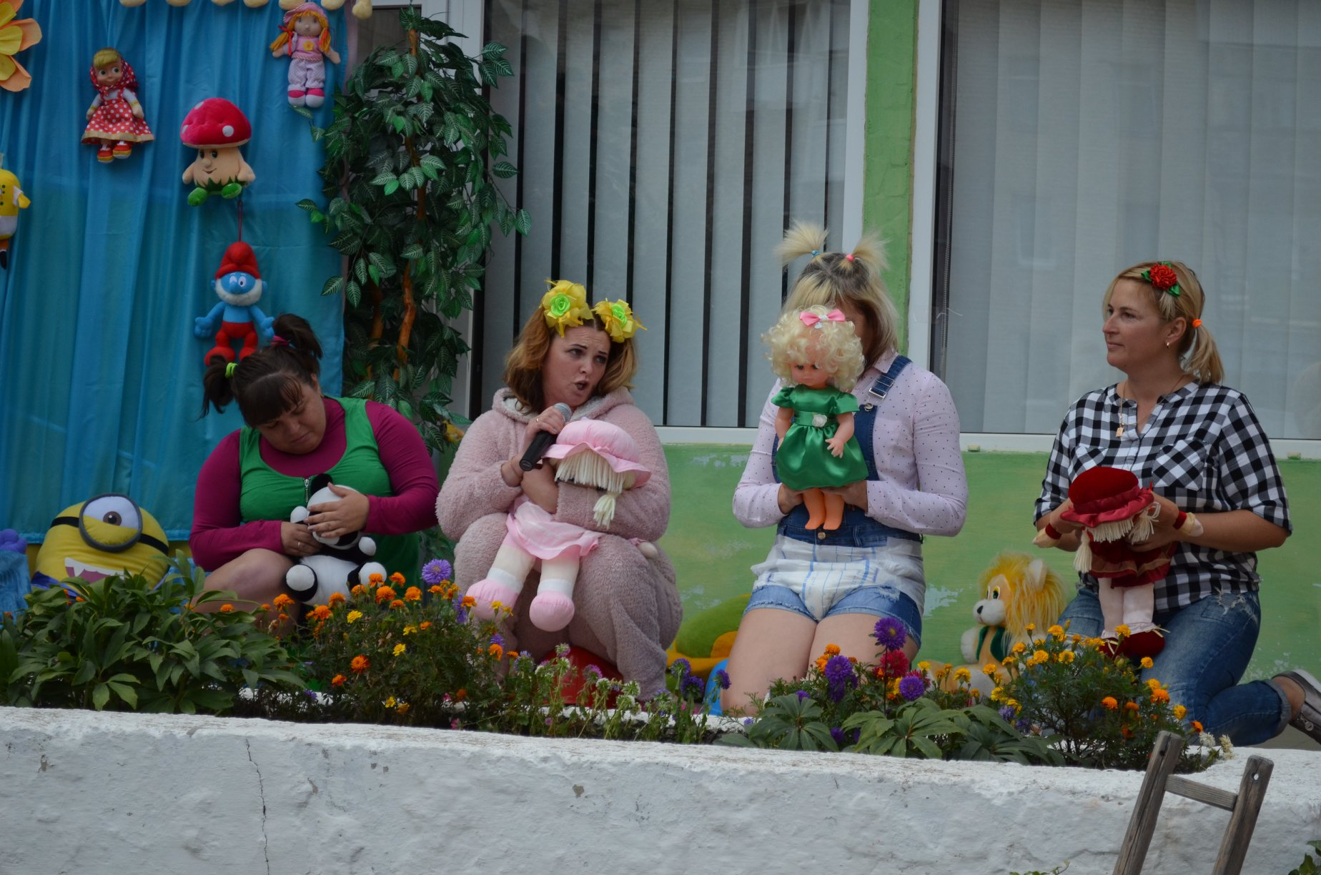
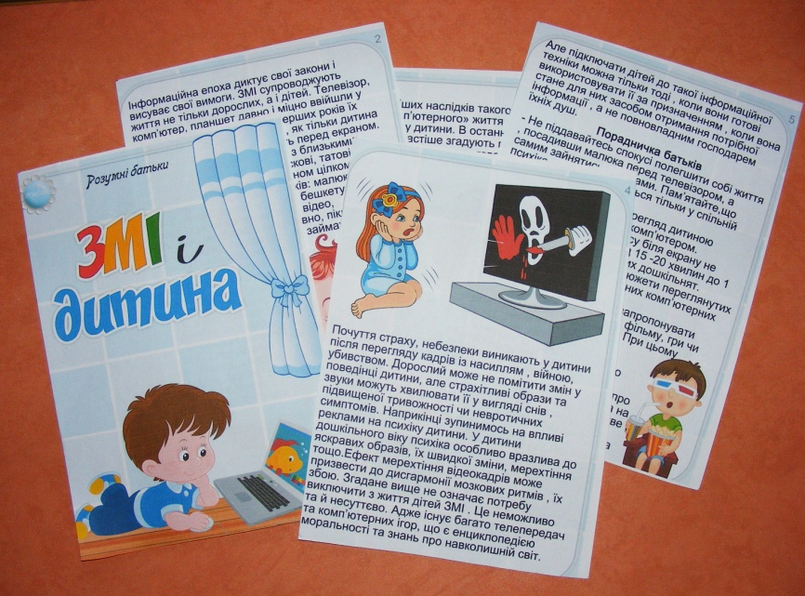
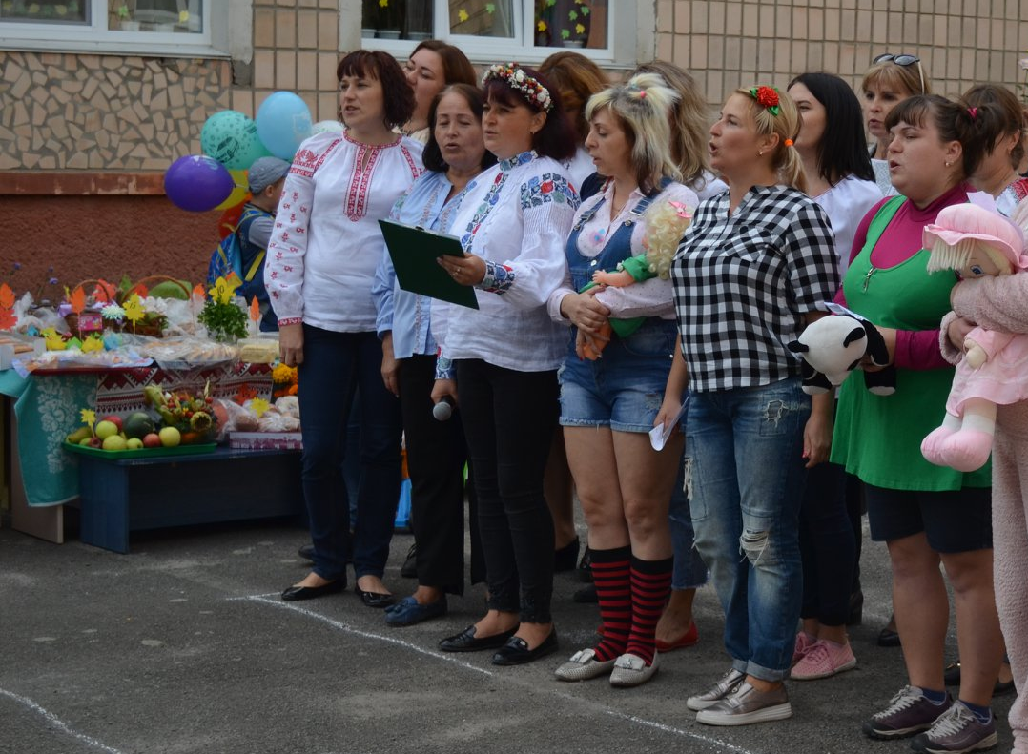
Робота з батьками
Дистанційне навчання під час карантину. 2020 р.
Благодійний осінній ярмарок-2019
Поради для батьків у Viber-групі
Зюлькова Н.Є.

Slide 16
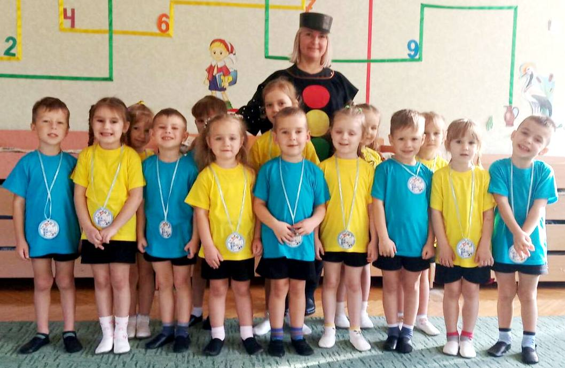
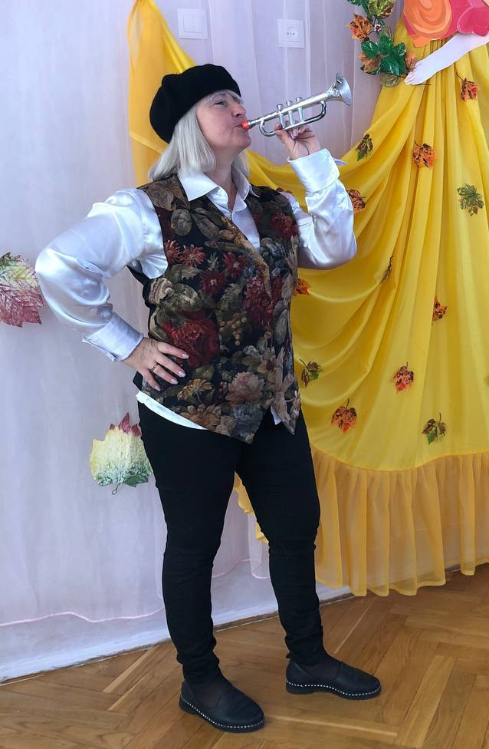

Мої ролі
Світлофор-Моргайко. Спортивна розвага
Кликун. Тематична розвага “Луцьк - наше місто”
Зюлькова Н.Є.

Slide 17
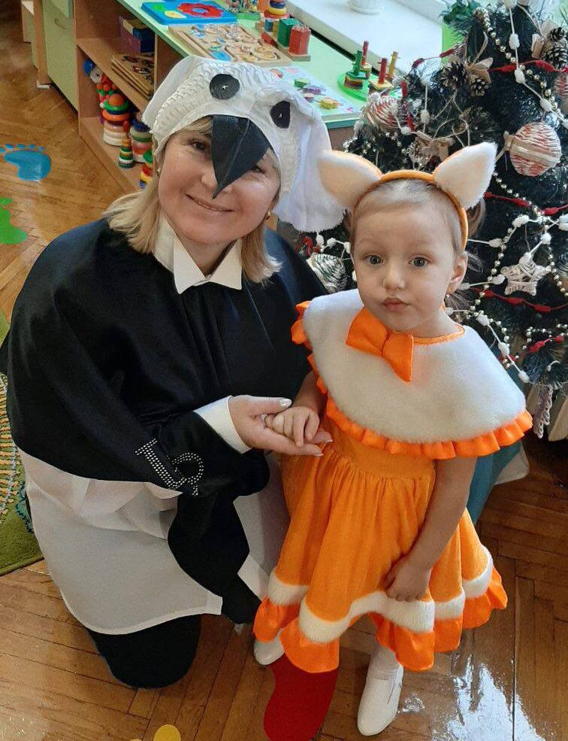
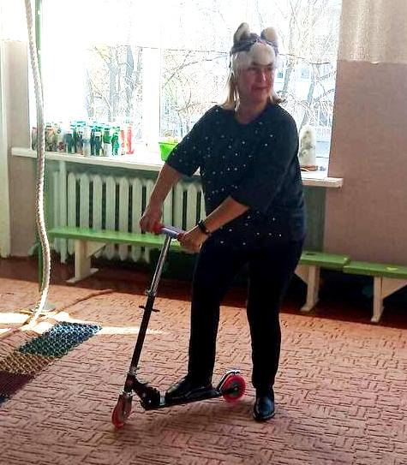
Сорока. Новорічне свято
Мої ролі
Кіт. Спортивна розвага
Зюлькова Н.Є.

Slide 18
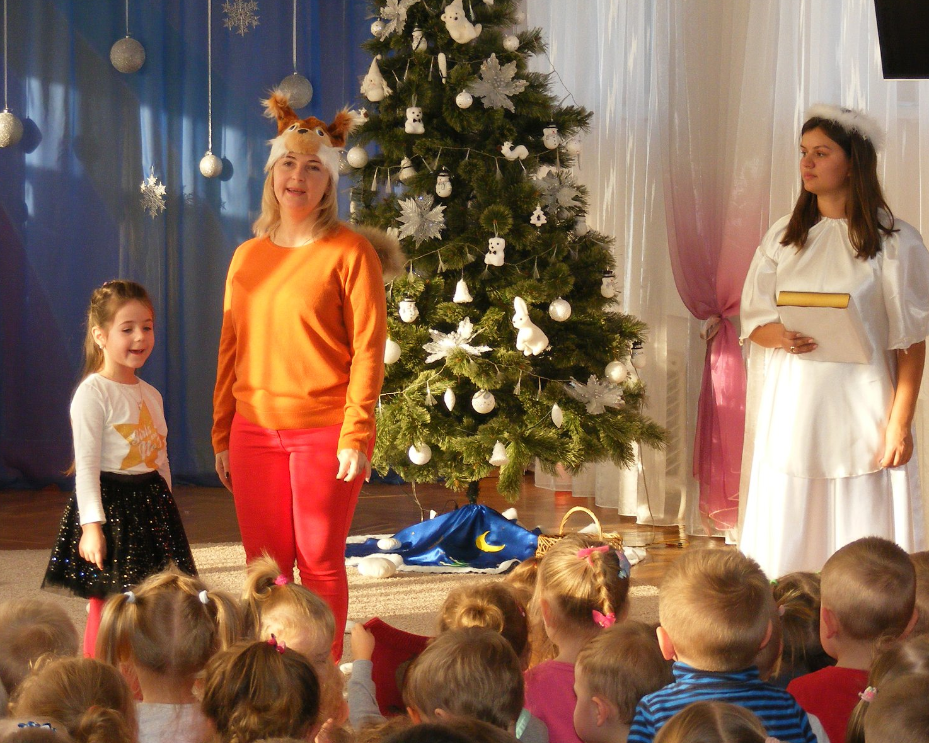
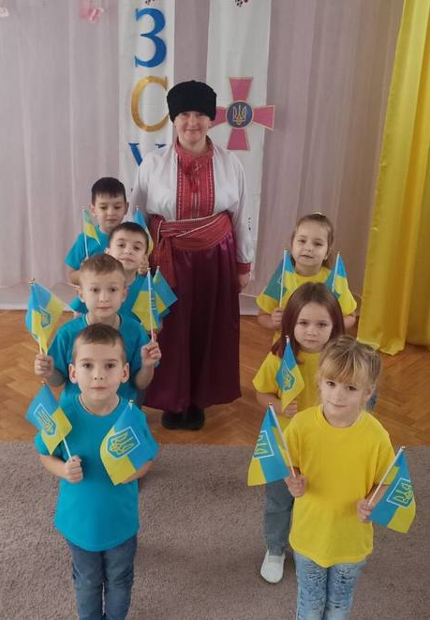
Білочка. Вистава для дітей до дня святого Миколая,
19.12.2019 р.
Козак. Свято До Дня Захисників та Захисниць України, жовтень, 2019 р.

Slide 19
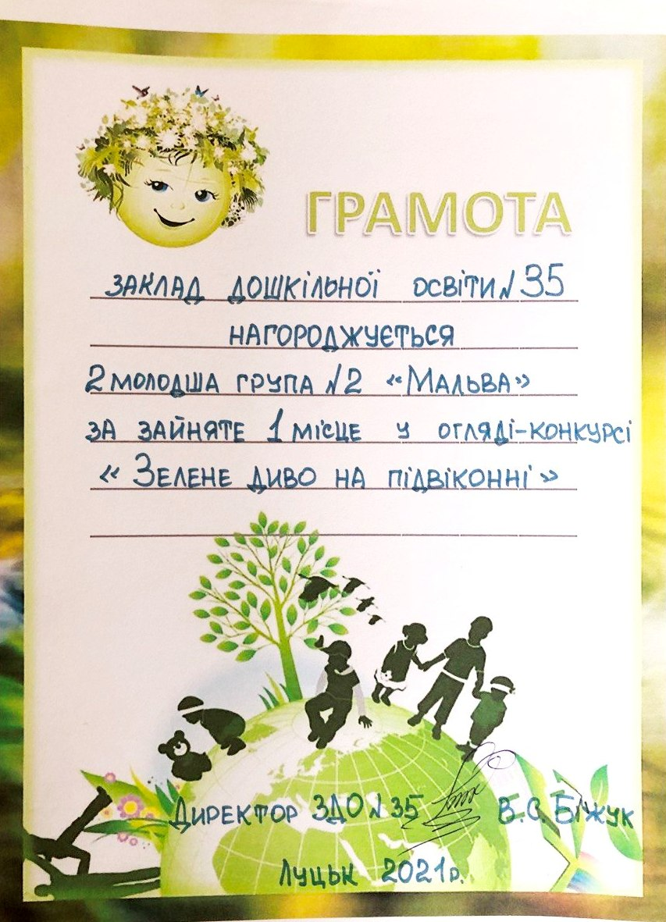
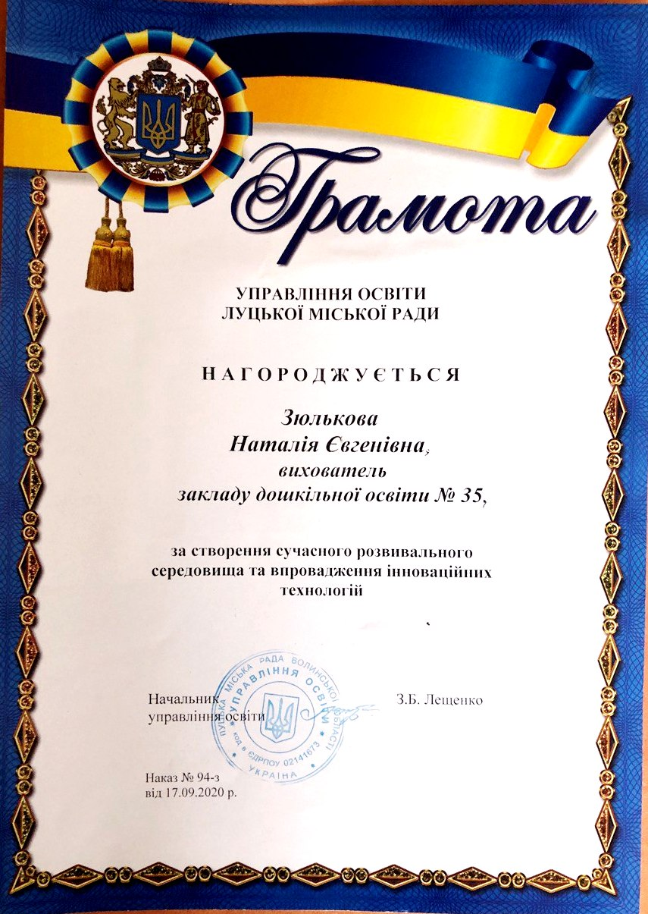
Нагороди
Зюлькова Н.Є.

Slide 20


Дякую за увагу!

